Slide 3
BIM
BIM
BIM
Note
Note
Note
HEC’s Plant Architecture Department
BIM Info Management Docs

Slide 4
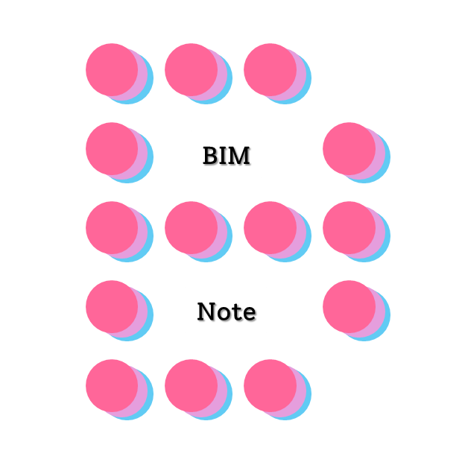

Slide 5
B
note

Slide 6
STR
note

Slide 7
B
B
B-NOTE

Slide 8
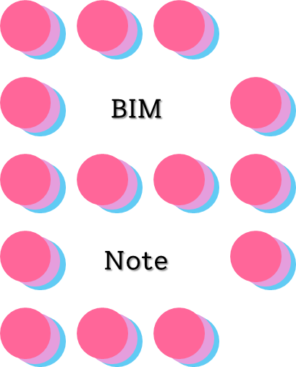
Project Standard: Team Standard 를 일부 수정하여 Project에 부합하는 WM 조합 사전 세팅
Project Apply 1: 프로젝트에 속한 Building 명 입력
Project Apply 2: 빌딩 별, Project Standard 타입에 입찰 / 실행 용으로 작성된 Revit 타입 매칭

Slide 9
Team Standard
Project Standard
Project Apply

Slide 10
Team Standard
Project Standard
Project Input

Slide 11
Team Standard
Project Standard
Project Input

Slide 12
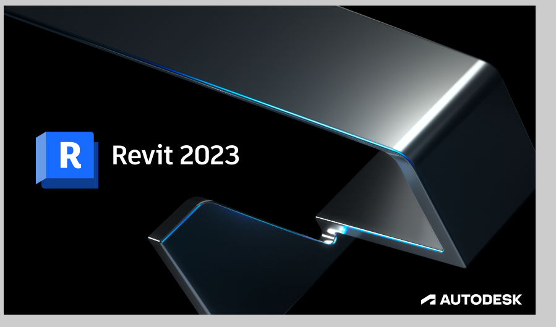

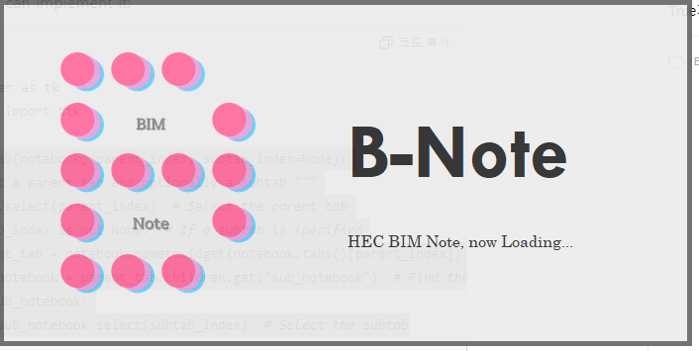
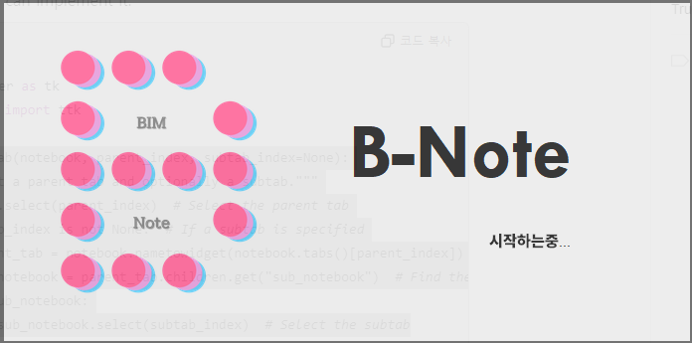

Slide 13


+
-

